Slide 1
BONNEVALLE Léo
LATASTE Leya
OTTAVIANI Francesca
TAUZIÈDE Emma
La facilitation sociale
Présentation orale
Carine PIANELLI
Psychologie sociale
5 décembre 2022
BUT GEA 1ère année- 2022/2023
IUT Aix-Marseille - site d’Aix-en-Provence

Slide 2
Sommaire
La facilitation sociale
1.1 Définition
1.2 Les différents effets
2. Le fonctionnement
3. Illustrations

Slide 3
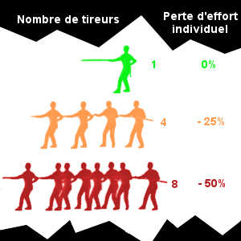
La facilitation sociale
1.1 Définition
➢ Meilleur accomplissement
➢ Influence d’un groupe

Slide 4
La facilitation sociale
1.2 Les différents effets
➢ Effet d’audience
➢Effet de contrainte
➢ Apprentissage sociale

Slide 5
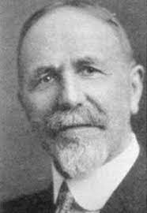
3. Illustrations
➢Expérience de Norman Triplett, 1898

Slide 6
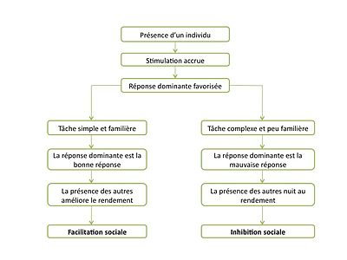
2. Le fonctionnement
➢ Hypothèse de l’appréhension de l’évaluation
➢ Hypothèse d’avertissement
➢ Théorie de la présentation de soi

Slide 7
Références sitographiques
Leyens, J., & Yzerbiyt, V. (s. d.). COURS DE PSYCHOLOGIE SOCIALE.
Facilitation sociale—Wikipédia. (s. d.). Consulté 10 décembre 2022, à l’adresse https://fr.wikipedia.org/wiki/Facilitation_sociale
Norman Triplett—Wikiwand. (s. d.). Consulté 10 décembre 2022, à l’adresse https://www.wikiwand.com/fr/Norman_Triplett
Les 101 théories de la motivation. (s. d.). Consulté 10 décembre 2022, à l’adresse https://www.lesmotivations.net/spip.php?article133

Slide 8
BONNEVALLE Léo
LATASTE Leya
OTTAVIANI Francesca
TAUZIÈDE Emma
La facilitation sociale
Présentation orale
Carine PIANELLI
Psychologie sociale
5 décembre 2022
BUT GEA 1ère année- 2022/2023
IUT Aix-Marseille - site d’Aix-en-Provence

